Slide 1




Resolver problemas facilita esta prática
Para uma formação responsável e sustentável há a necessidade de se praticar a reflexões!

Slide 2


A curva CCB de uma bomba cruza com a CCI de uma instalação em um ponto de vazão Q = 55L/s e altura manométrica HB = 22m. A instalação representada pela CCI tem as seguintes características: somatória dos comprimentos equivalentes: 120m; tubulação de FoFo nova com diâmetro de 12”; altura de bombeamento (carga estática): 18m Pede-se: calcular o comprimento da tubulação sem os comprimentos equivalentes; passados 25 anos, desejando manter a mesma vazão, substituindo a bomba antiga por uma bomba geometricamente semelhante, calcular a rotação, o diâmetro do rotor e a altura manométrica desta nova bomba. Dados da bomba inicial: D_{rotor} = 30 cm e n = 1800 rpm
No cruzamento da CCB pela CCI, temos o ponto de trabalho

Slide 3






Este problema irá justificar porque prefiro trabalhar com a fórmula universal, mesmo sendo necessário conhecer a fórmula de Hazen Williams
Primeira maneira de resolver:

Slide 4
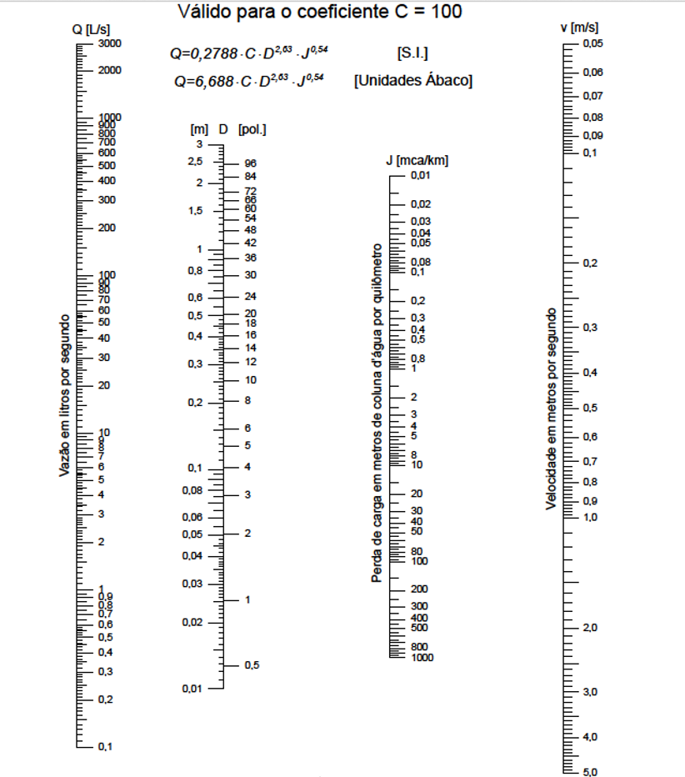

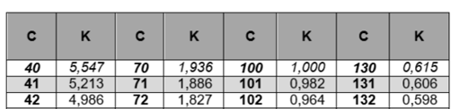

Através do ábaco de Hazen-Williams com a Q = 55L/s e D = 12”, temos a determinação de J₁₀₀
Sabemos que:
Para achar o K, necessitamos do C, no caso para uma tubulação de FoFo nova

Slide 5
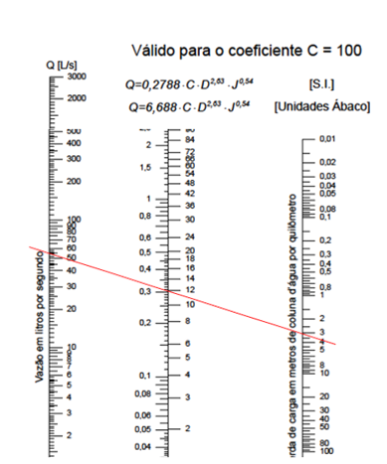
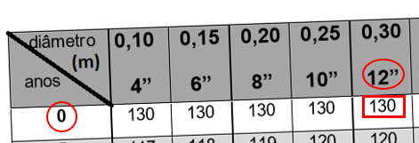

Através do ábaco de Hazen-Williams com a Q = 55L/s e D = 12”, temos a determinação de J₁₀₀
Tubulação nova

Slide 6
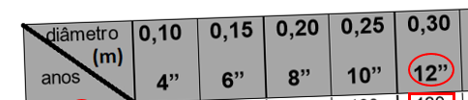




Passado 25 anos, temos:
Para resolver, lembramos que a vazão é a mesma.

Slide 7

Com a segunda condição de semelhança, temos:
Voltando a equação (I), temos:
O engenheiro tem que ser capaz de resolver problemas e criar oportunidades.

Slide 8
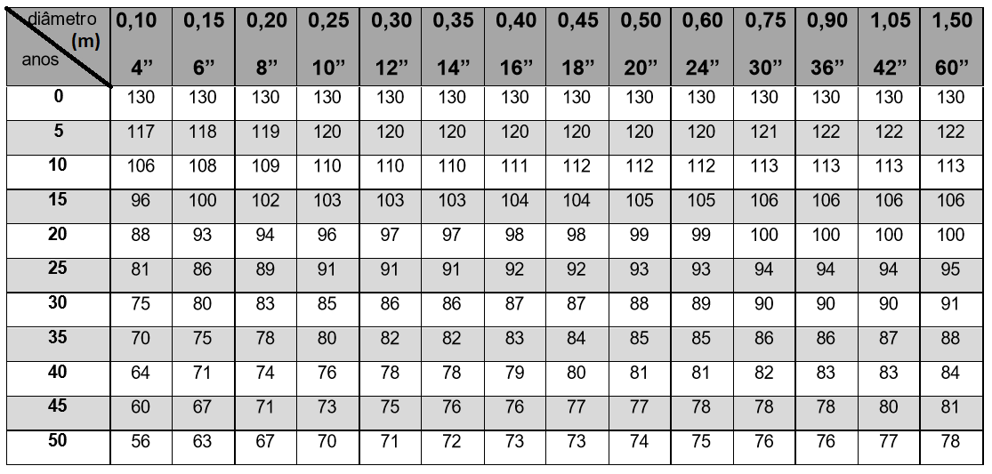
Valores de C
para FoFo

Slide 9

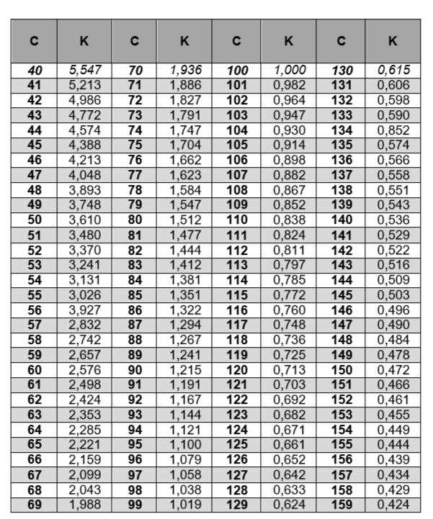



Slide 10
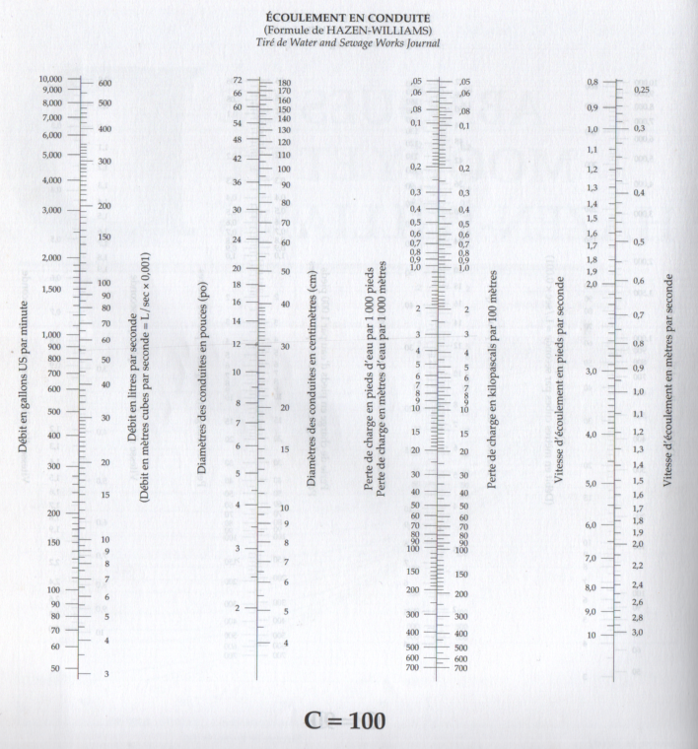
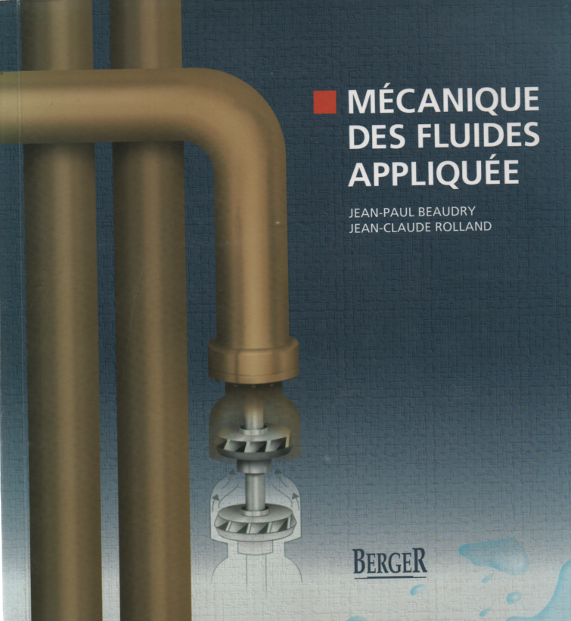

Refaça o problema com este novo ábaco

Slide 11
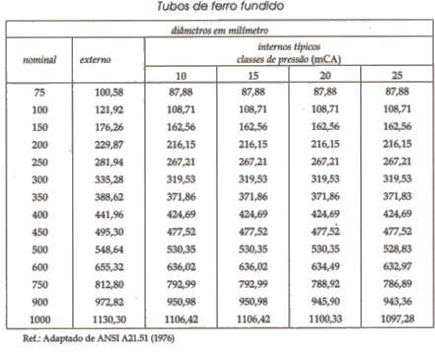
Refaça o mesmo problema, porém sem recorrer a nenhum ábaco.
1. Considerando D_{H} = 0,30 m
2. Considerando D_{H} = D_{int} obtido na norma

Slide 12

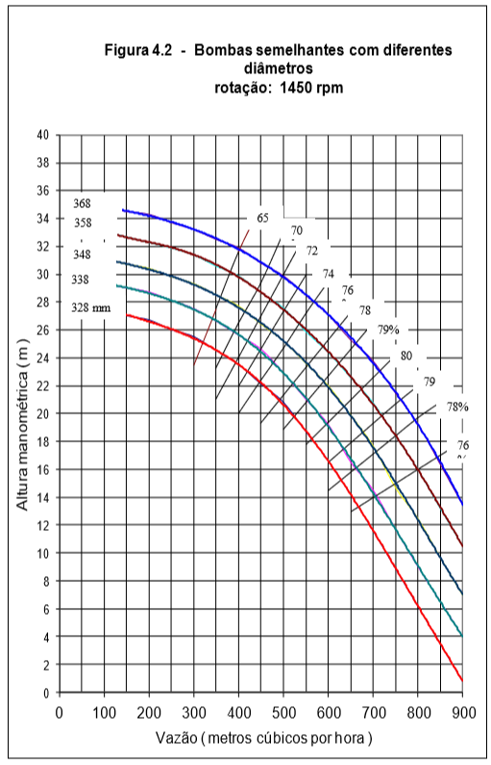

Problema proposto pelo professor Gilberto Oswaldo Ieno
Para Q = 600 e 400 m³/h, lemos os HB
A bomba de diâmetro 368 mm da Figura 4.2 funciona em uma instalação que eleva a água até 18 m de altura em uma tubulação de 1800 m, incluindo os comprimentos equivalentes. Calcular o diâmetro desta instalação, sabendo que a vazão é de 600 m³/h no início de seu funcionamento (instalação nova de FoFo). Calcular, aproximadamente, a idade da instalação, funcionando com a mesma bomba, sabendo que sua vazão ficou reduzida para 400 m³/h.

Slide 13
Pela tabela normalizada para tubo de FoFo, podemos considerar:

Slide 14
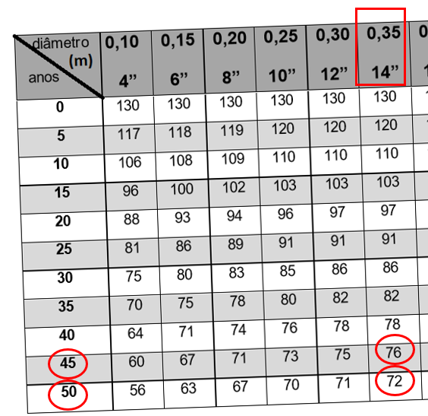

Valores de C
para o FoFo
Com os dados obtidos, interpolamos:

Slide 15
Valores de C
para FoFo

Slide 16
Problema proposto pelo professor Gilberto Oswaldo Ieno
Uma instalação de bombeamento tem 2250m de comprimento, apresenta perdas singulares cujos comprimentos equivalentes somam 450 m. A instalação tem diâmetro de 14" de FoFo e a distância vertical entre os dois reservatórios é de 16 m. Pede-se: 1 - Traçar a curva da instalação na situação do início de seu funcionamento. 2 - Verificar a potência no eixo da bomba de diâmetro D = 328mm da Figura 4.2, funcionando na instalação do item 1 deste problema. 3 - Desejando-se reduzir a vazão para 150 m³/h , verificar qual o novo comprimento equivalente da válvula , funcionando com a mesma bomba, sabendo que o seu comprimento equivalente original é de 45m. 4 - Verificar qual a idade da instalação, funcionando com a válvula na situação inicial, para que a vazão seja reduzida para 150 m³/h.
Resolver utilizando a fórmula de Hazen-Williams.

Slide 17

Resolvendo pelo ábaco de Hazen-Williams
Q_{m} (m³/h) | HB_{m} (m)
0 | 16,0
100 | 16,6
200 | 18,1
300 | 20,4
400 | 23,5
500 | 27,3
600 | 31,9
Q_{m} (m³/h) | J_{100 (m/km)} | HB_{m} (m)
0 | 0 | 16
100 | 0,4 | 16,7
200 | 1,7 | 18,8
300 | 3,2 | 21,3
400 | 5 | 24,3
500 | 7,5 | 28,5

Slide 18


Uma das possibilidades de solução seria ler as respostas no gráfico!
A outra seria recorrer ao Excel e aí temos que ler os valores da bomba e que resultam em tabelas para utilizar no Excel!
Pelo Excel!
Q(m³/h) | η_{B}(m)
320 | 65
360 | 69
420 | 74
450 | 76
490 | 78
520 | 79
560 | 79,5
600 | 79
625 | 78,5
660 | 77
Q(m³/h) | HB(m)
150 | 27
250 | 26
300 | 25,5
400 | 23,5
450 | 22,5
500 | 20,5
650 | 14
800 | 6
900 | 1
Nesse caso, vamos considerar os valores da CCI obtidos pela fórmula de Hazen-Williams.

Slide 20
No cruzamento da CCI com a CCB, temos:

Slide 21
Reduzindo a vazão para 150 m³/h com fechamento parcial da válvula controladora da vazão, temos:

Slide 22
Reduzindo a vazão para 150 m³/h só com o envelhecimento da instalação, supondo que a curva de HB = f(Q) da bomba não muda, temos:
Valores de C
para o FoFo
PORTANTO A INSTALAÇÃO TERÁ MAIS QUE 50 ANOS
JÁ QUE COM 50 ANOS O C SERIA 72

Slide 23
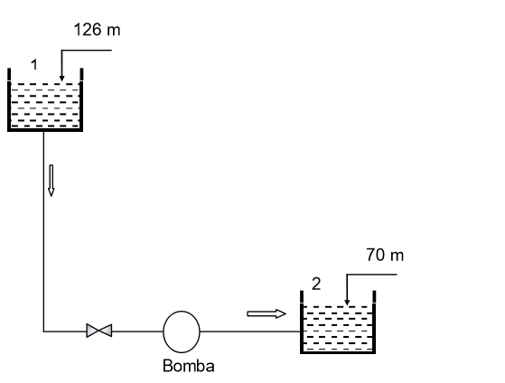
Mais um problema proposto pelo professor Gilberto Oswaldo Ieno
Iniciamos lembrando da equação da CCI, que é obtida aplicando a equação da energia de 1 a 2
Na instalação da figura, a bomba deverá funcionar com a altura manométrica de 18 m. O comprimento da tubulação é de 1200 m e as singularidades somam 346 m. Sabendo que o diâmetro da tubulação de FoFo é de 14”, pede-se: 1 - Calcular a vazão que deverá passar pela instalação no início do seu funcionamento. 2 - Passados 20 anos, para que a instalação funcione com a mesma vazão, calcular a altura manométrica da bomba e a potência no seu eixo.
Dado: Rendimento da bomba: 75%.

Slide 24

PHR em 2:
Fórmula de Hazen-Williams
Podemos ainda calcular de uma outra maneira:

Slide 25
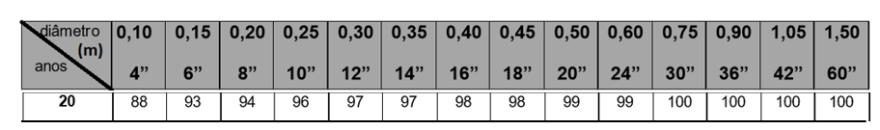

Instalação com 20 anos:

Slide 26

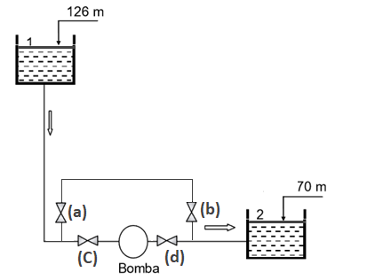
Mais um problema, alicerçado em um proposto pelo professor Gilberto Oswaldo Ieno
Iniciamos lembrando da equação da CCI sem bomba, que é obtida aplicando a equação da energia de 1 a 2
A instalação da figura deverá funcionar inicialmente sem bomba. As válvulas (a) e (b) encontram-se abertas, enquanto as válvulas (c) e (d) estão fechadas, e a água escoa naturalmente. O comprimento da tubulação neste caso é de 1200 m e as singularidades somam 346 m. Sabendo que o diâmetro dos tubos de FoFo é de 14”, pede-se: 1 - Calcular a vazão que deverá passar pela instalação no início do seu funcionamento. 2 - Passados 20 anos, calcular a nova vazão que deverá passar pela instalação. 3 - Qual a potência de uma bomba, necessária para restabelecer a vazão original, neste caso as válvulas (a) e (b) estão fechadas e as válvulas (c) e (d) abertas, onde o comprimento da tubulação é 1192m e as singularidades somam 340 m? Dado: Rendimento da bomba: 75%.

Slide 27
PHR em 2 e sem bomba:
Fórmula de Hazen-Williams
Decorrido 20 anos, temos um novo C:

Slide 28
Instalação com 20 anos e com a vazão inicial de 446 L/s, temos que calcular a perda de carga originada:

